Slide 1

Informe Anual de Resultados del Comité de Aseguramiento de la Calidad

Slide 2
Actualización Normativa: Marco Conceptual de Aseguramiento de la Calidad

Slide 3
Actualización Normativa: Principios y Directrices de Calidad

Slide 4
Actualización Normativa: Norma de Aseguramiento de la Calidad

Slide 5
Estrategia 1: Establecer controles de calidad en procesos estandarizados y documentados
Metas 2020-2022:
• El 100% de las evidencias del MPEG son recopiladas de forma estandarizada, dependiendo de la naturaleza de cada fase.
•Se cuenta con indicadores operativos y tableros con el fin de apoyar el control de calidad en el proceso del 100% de los programas de información.
Avances:
  Se elaboraron los Lineamientos para la Integración y Mantenimiento del Inventario de Programas de Información del INEGI, con los cuales se contribuirá a la interoperabilidad entre los ámbitos que requieran utilizar el Inventario, como pueden ser el programático, presupuestal, costos, gestión documental, gestión de la calidad, resguardo de evidencias, administración de riesgos, entre otros.
  En la última sesión del Comité de Aseguramiento de la Calidad de 2020 se presentaron los avances de cada Unidad Administrativa en la elaboración de indicadores operativos y se decidió que es necesario estandarizar este tipo de indicadores, por lo que se creó un grupo de trabajo para 2021.
Retos:
  Registrar las evidencias a través de plantillas que permitan homologar los contenidos y la gestión de la información y conocimiento a partir de las evidencias depositadas.
  Definición de indicadores operativos y tableros para reforzar los controles de calidad y hacer más eficiente la gestión del proceso de producción.
El 97% de los programas de información del INEGI almacenó sus evidencias en el Sistema P-Tracking |  | El 100% de los Programas de Información dispone del reporte de Costos por Fase del MPEG

Slide 6
Estrategia 2: Evaluar de forma sistemática la calidad de la información
Metas 2020-2022: •100% de los programas del INEGI incluye en sus metadatos indicadores de calidad. • Existe un catálogo de evaluaciones para el 100% de los tipos de programas de información.
 |  | 2019 | 2020
Accesibilidad | Porcentaje de ciclos de programas que publicaron metadatos documentados con base en un estándar internacional. | 92% | 82%
Puntualidad | Porcentaje de programas publicados en el sitio del INEGI cuya fecha de publicación se comprometió en el Calendario de difusión aprobado en diciembre del año anterior. | 97% | 96%
 | Porcentaje de programas incluidos en el Calendario de difusión que fueron publicados puntualmente. | 99.8% | 95.5%
Oportunidad | Porcentaje de productos de información publicados que cumplen con el parámetro de oportunidad definido. | 70% | 66%
Pertinencia | Porcentaje de Programas de información estadística y geográfica del INEGI utilizados en la atención de disposiciones legales y medición del Desarrollo Nacional. | 76% | 83%
Registros Administrativos | Promedio de las tasas de no respuesta por unidad | 1.0% | 1.4%
Encuestas probabilísticas | Porcentaje de encuestas con muestreo probabilístico cuyo máximo coeficiente de variación refleja un nivel de precisión alto o moderado (coeficiente de variación menor a 30). | 80% | 81%
 | Promedio de las tasas de no respuesta antes de imputación (ponderadas) | 12% | 15%
*En 2020 no se avanzó en la medición del error medio cuadrático planimétrico y el error medio cuadrático vertical.
* * Se excluyó del cálculo de accesibilidad y de oportunidad lo relativo al programa Registro Administrativo de la Industria Automotriz de Vehículos Ligeros

Slide 7
Estrategia 3: Desarrollar protocolos para medir y documentar el impacto de las mejoras
Metas 2020-2022: •100% de los programas del INEGI documentan sus mejoras a través del Sistema de Seguimiento de Cambios (P-Tracking). • Existen cursos de capacitación para el 100% de las iniciativas aprobadas por el Comité de Aseguramiento de la Calidad.
CAMBIOS REGISTRADOS EN EL SISTEMA DE SEGUIMIENTO DE CAMBIOS
Datos al 23 de febrero de 2021
DIRECCIÓN GENERAL | PROGRAMA | No de propuestas | Tipo de propuesta
DGEGSPJ | ENVIPE | 3 | Previstas
 | ENSU | 1 | Prevista
DGES | Estadística de Museos | 1 | No prevista
 | Censo de Población y Vivienda | 1 | Prevista
DGGMA | Marco geoestadístico | 2 | Previstas
DGEE | Índice Nacional de Precios Productor | 1 | No prevista
 | Índice Nacional de Precios al Consumidor / Mensual | 1 | No prevista
 | Índice Nacional de Precios al Consumidor / Cada 15 días | 1 | No prevista
TOTAL |  | 11 | 7 previstas
 |  |  | 4 no previstas

Slide 8
Estrategia 3: Desarrollar protocolos para medir y documentar el impacto de las mejoras
Metas 2020-2022: •100% de los programas del INEGI documentan sus mejoras a través del Sistema de Seguimiento de Cambios (P-Tracking). • Existen cursos de capacitación para el 100% de las iniciativas aprobadas por el Comité de Aseguramiento de la Calidad.
CURSO | Número de Personas Capacitadas en 2020
Indicadores de precisión para Registros Administrativos | 404 (111 del ámbito central y 293 del ámbito regional y estatal)
Aplicación de los indicadores de precisión para Registros Administrativos | 11 en prueba piloto
Herramienta de Evaluación de la Calidad de los Registros Administrativos | 142 atendidos y 15 en prueba piloto
Nuestra información. Nuestra calidad | 2,697
Introducción a la norma del MPEG | 2,386
Rally de la ruta 8 | 1,879
P-Tracking | 197
Taller de verificación MPEG | 213
Retos:
Continuar desarrollando cursos de capacitación para todas las iniciativas aprobadas por el CoAC
Asegurar que los cambios realizados al diseño de los programas se registren oportunamente en el sistema de seguimiento de cambios

Slide 9
Anexos

Slide 10
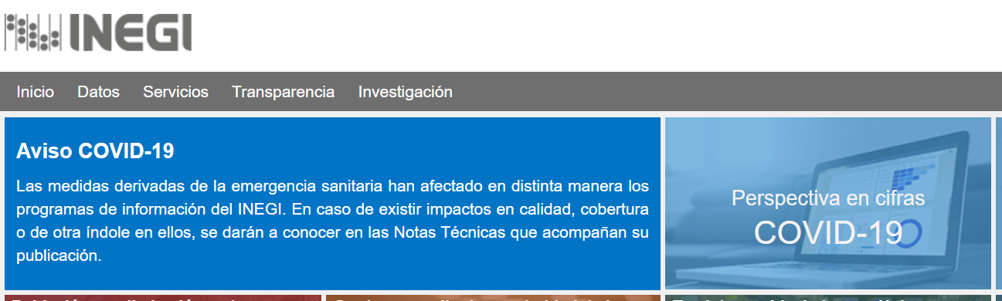
Contexto 2020: COVID-19
El 31 de marzo se publicaron en el DOF las medidas extraordinarias para atender la emergencia sanitaria, entre ellas se declara la suspensión hasta nuevo aviso de todos los censos y encuestas a realizarse en el territorio nacional.
INEGI implementó encuestas vía telefónica y correo electrónico, y reanudó las entrevistas presenciales conforme a los Lineamientos Técnicos Específicos para la Reapertura de las Actividades Económicas publicados el 29 de mayo de 2020.
En la página del Instituto se agregó una sección que detalla el impacto en las cifras derivado del COVID-19 para informar a los usuarios oportuna y detalladamente acerca de los ajustes, cambios, cancelaciones y nuevos productos
7 programas de información fueron cancelados debido a que no fue posible generar la información
Se reprogramaron publicaciones para 10 programas de información
Se generaron 6 programas de información nuevos con el fin de brindar información oportuna a los usuarios

Slide 11
PERTINENCIA

Slide 12
PERTINENCIA

Slide 13
OPORTUNIDAD
Las cancelaciones y retrasos en la información derivados de la pandemia afectaron la oportunidad.
Los nuevos programas de información no forman parte de este análisis porque no se ha definido parámetro de oportunidad. Sin embargo, contribuyeron a brindar información oportuna a los usuarios.
Oportunidad mejor que el parámetro establecido
Oportunidad menor al parámetro establecido
Año | IIO | Desviación estándar | Porcentaje de productos de información que cumplieron con el parámetro de oportunidad definido
2018 | 0.031 | 0.5 | 72%
2019 | 0.078 | 0.3 | 70%
2020 | 0.097 | 0.4 | 66%

Slide 14
 | 2019 | 2020
Porcentaje de programas publicados en el sitio del INEGI cuya fecha de publicación se comprometió en el Calendario de difusión aprobado en diciembre del año anterior. | 97% | 96%
PUNTUALIDAD
Ciclos de programas que se publicaron en 2020 pero que no fueron incluidos en el calendario
Índice Nacional de Competitividad
Encuesta Nacional sobre Disponibilidad y Uso de Tecnologías de la Información en los Hogares (ENDUTIH). 2019
Módulo sobre Ciberacoso (MOCIBA) 2019
Indicador Mensual Oportuno de la Actividad Manufacturera
Encuesta Telefónica sobre Confianza del Consumidor (ETCO) 2020
Encuesta Telefónica de Ocupación y Empleo (ETOE) 2020
Encuesta Nacional de Acceso a la Información Pública y Protección de Datos Personales (ENAID) 2019
ENSANUT 2018, Prevalencia de enfermedades a nivel municipal
Encuesta de Calidad Regulatoria e Impacto Gubernamental en Empresas de la Ciudad de México 2019 (ECRIGE-CDMX 2019)
Encuesta Nacional de Agencias Funerarias ante COVID-19 (ENAF) 2020*
Encuesta sobre el Impacto Económico Generado por COVID-19 en las Empresas (ECOVID-IE) 2020*
Encuesta Telefónica sobre COVID-19 y Mercado Laboral (ECOVID-ML)*
Encuesta Nacional sobre Salud y Envejecimiento en México 2018
Encuesta Nacional sobre Uso del Tiempo (ENUT) 2019
Indicador Oportuno de la Actividad Económica
Recopilación de Información de los Cementerios Públicos en las Zonas Metropolitanas del País 2020
Encuesta Nacional Agropecuaria 2019
Modelos estadísticos para las entidades federativas de México. Indicadores laborales, abril-junio de 2020
Geomediana Landsat
Estudios de la Demografía de los Negocios (EDN)
Encuesta Nacional de Trabajo Infantil 2019
Encuesta Nacional de Inserción Laboral de los Egresados de la Educación Media Superior (ENILEMS) 2019
Encuesta Nacional de Inserción Laboral de los Egresados de la Educación Media Superior (ENILEMS) 2016

Slide 15
PUNTUALIDAD
 | 2019 | 2020
Porcentaje de programas incluidos en el Calendario de difusión que fueron publicados puntualmente. | 99.8% | 95.5%
Productos de información que no fueron publicados conforme al calendario de difusión | Ciclo | Situación presentada
Censo de Población y Vivienda 2020. IIN/ | (2 reprog) Decenal | Reprogramada
Censo Nacional de Procuración de Justicia Federal (CNPJF), 2020. | (2 reprog) Anual | Reprogramada
Censo Nacional de Sistema Penitenciario Federal (CNSPF), 2020. | (2 reprog) Anual | Reprogramada
Censo Nacional de Transparencia, Acceso a la Información Pública y Protección de Datos Personales Estatal (CNTAIPPDPE), 2020. | Anual | Reprogramada
Encuesta Nacional de Victimización de Empresas (ENVE), 2020. IIN/ | Bienal | Reprogramada
Encuesta Nacional de Victimización y Percepción sobre Seguridad Pública (ENVIPE), 2020. IIN/ | Anual | Reprogramada
Estadísticas de Mortalidad. Defunciones por homicidio, 2019. Preliminar. | Anual | Reprogramada
Estadisticas de Relaciones Laborales de Julisdicción Local, 2019. | Anual | Reprogramada
Módulo sobre Eventos Culturales Seleccionados (MODECULT). | Anual | Reprogramada
Censo Nacional de Transparencia, Acceso a la Información Pública y Protección de Datos Personales Federal (CNTAIPPDPF), 2020. | Anual | Reprogramada

Slide 16
ACCESIBILIDAD
Programas de información que no publicaron metadatos
Encuesta Nacional de Agencias Funerarias ante COVID-19 2020.
Encuesta sobre el Impacto Económico Generado por COVID-19 en las Empresas 2020
Encuesta Nacional de Inserción Laboral de los Egresados de la Educación Media Superior 2016
Encuesta Nacional de Inserción Laboral de los Egresados de la Educación Media Superior 2019
Encuesta Nacional de Trabajo Infantil 2019
Encuesta Nacional sobre Consumo de Energéticos en Viviendas Particulares 2019
Encuesta Telefónica de Ocupación y Empleo 2020
Encuesta Telefónica sobre Confianza del Consumidor 2020
Encuesta Telefónica sobre COVID-19 y Mercado Laboral 2020
Módulo de Bienestar Autorreportado de la Población Urbana, enero 2020
Archivo Histórico de Localidades ^{a/}
Archivos de Datos Satelitales de la Red Geodésica Nacional Activa ^{a/}
Catálogo Único de Claves de Áreas Geoestadísticas Estatales, Municipales y Localidades ^{a/}
Estaciones de la Red Geodésica Nacional Pasiva ^{a/}
Registro de Nombres Geográficos Continentales e Insulares con fines Estadísticos y Geográficos^{a/}
Porcentaje de programas de información que publicaron metadatos documentados con base en un estándar internacional
a/ No se publicaron metadatos actualizados en el sitio del Centro Distribuidor de Metadatos (Clearinghouse), para los periodos de referencia de los ciclos publicados en 2020. No se incluyen los Censos de Gobierno porque conforme al Calendario de Difusión tienen 60 días para publicar los metadatos.

Slide 17
PRECISIÓN REGISTROS ADMINISTRATIVOS
Las tasas de no respuesta en los programas de registros administrativos son bajas

Slide 18
ENCUESTAS QUE NO ENTREGARON INDICADORES DE PRECISIÓN
UA Responsable | Programa | Periodicidad | IPE que NO se entregaron
 |  |  | Uso externo | Uso interno
DGEE | EAC* | Anual | Sí | No
DGEE | EAT* | Anual | Sí | No
DGEE | EASPNF* | Anual | Sí | No
DGEGSPJ | ENVE* | Bienal | Sí | No
DGES | ENDUTIH** | Anual | Sí | No
DGEGSPJ | MOCIBA | Anual | Sí | No
DGES | BIARE | Semestral | No | No
DGEE | EVI | Anual | No | No
* Se reportan IPE internos extemporáneamente
**Sólo reportó la TNR a nivel unidad de observación
Conforme al acuerdo del CoAC, los indicadores de precisión deben ser reportados en los metadatos en un plazo máximo de 30 días después de la publicación de la información en la página de internet.
Para la elaboración de este informe se consideraron los indicadores de precisión en encuestas reportados hasta el 31 de enero considerando las últimas publicaciones de información realizadas en diciembre de 2020.

Slide 19
Frecuencias de la Cobertura de Diseño en encuestas en unidades económicas
El número de casos se refiere al número de indicadores objetivo multiplicado por el número de dominios de estudio
La distribución de la cobertura de diseño en encuestas probabilísticas se mantuvo igual que en 2019, la cual había mejorado sustancialmente respecto a 2018.

Slide 20
Frecuencias del Coeficiente de Variación en encuestas en unidades económicas

Slide 21
Frecuencias del Coeficiente de Variación en encuestas a hogares y otras unidades
Para mantener la precisión estadística se hicieron agrupaciones para reducir los dominios de estudio.
En el caso de la ENDUTIH se redujeron los dominios de estudio desde el diseño original por razones presupuestales, para 2019 es una encuesta solamente de representatividad nacional

Slide 22
Principales programas con movimientos en los Coeficientes de Variación
EMOE SER
EMS
ENEC
2019
2020
2019
2020
2019
2020

Slide 23
Principales programas con movimientos en los Coeficientes de Variación
ENSU
ENDUTIH
2019
2020
2019
2020

Slide 24
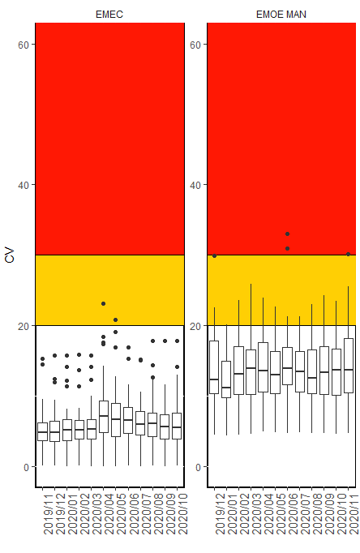
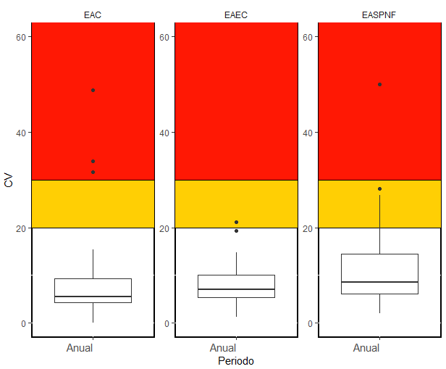
Distribución del Coeficiente de Variación en programas de información con observaciones superiores a 20%

Slide 25
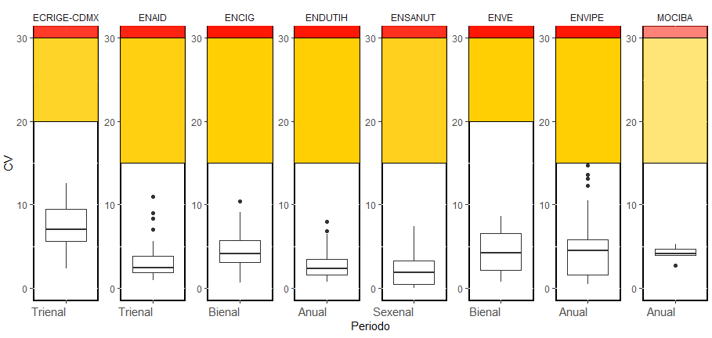
Distribución del Coeficiente de Variación en programas de información con observaciones inferiores a 20%

Slide 26
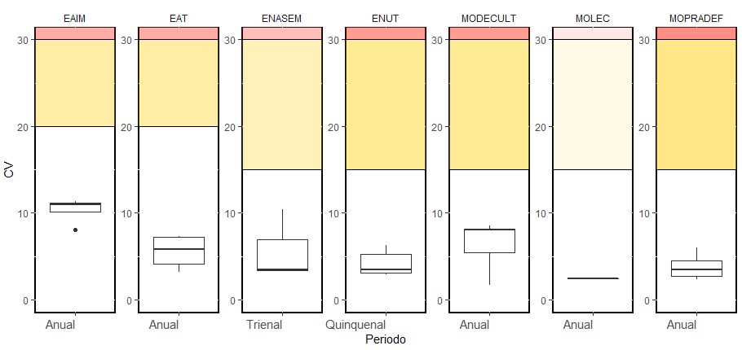
Distribución del Coeficiente de Variación en programas de información con observaciones inferiores a 20%

Slide 27
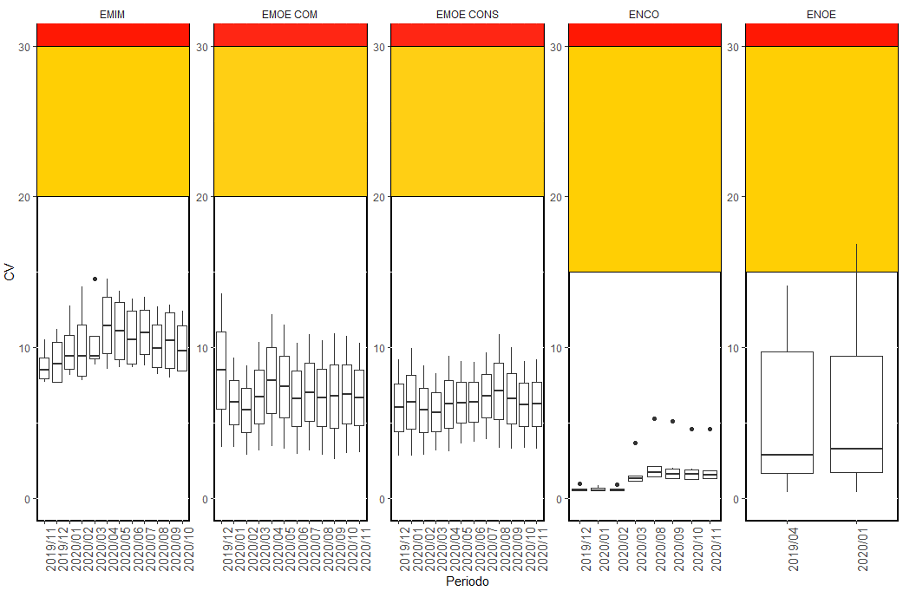
Distribución del Coeficiente de Variación en programas de información con observaciones inferiores a 20%

Slide 28
Promedio de las tasas de No respuesta antes de imputación y tasas de imputación

Slide 29
Promedio de las tasas de sobrecobertura y cumplimiento de la muestra mínima
Periodicidad | Programa | Tasa de sobrecobertura (ponderadas) |  | Tasa de Cumplimiento Mínimo de la Muestra
 |  | 2019 | 2020 | 2019 | 2020
Sexenal | ENSANUT | - | 7.78 | - | 67.31%
Quinquenal | ENUT | - | 6.78 | - | 106.73%
Trienal | ECRIGE-CDMX | - | 25.50 | - | 96.49%
 | ENAID | - | 6.05 | - | 100.14%
 | ENASEM | - | 3.42 | - | 95.24%
Bienal | ENCIG | - | 6.16 | - | 101.27%
Anual | ENVIPE | 5.91% | 6.82 | 105% | 105.48%
 | MOPRADEF | nr | 7.59 | nr | 100.12%
 | MODECULT | 8.22% | 8.61 | 100% | 83.75%
 | MOLEC | 8.26% | 7.40 | 100% | 101.23%
 | EAEC | - | 0% | - | 98.06%
 | EAIM | - | 0% | - | 97.08%
Periodicidad | Programa | Tasa de sobrecobertura (ponderadas) |  | Tasa de Cumplimiento Mínimo de la Muestra
 |  | 2019 | 2020 | 2019 | 2020
Trimestral | ENCO | 7.67% | 7.61 | 101% | 92.47%
 | ENSU | 5.56% | 5.64 | 104% | 104.62%
 | ENOE | 7.21% | 7.20 | 103% | 103.12%
Mensual | EMIM | 0% | 0% | 106% | 92.89%
 | EMEC | 0% | 0% | 106% | 101.35%
 | EMS | 0% | 0% | 99% | 96.87%
 | ENEC | 0% | 0% | nr | 95.24%
 | EMOE MAN | 0% | 0% | nr | 96.18%
 | EMOE CONS | 4.82% | 0% | nr | 92.64%
 | EMOE COM | 5.09% | 0% | nr | 98.71%
 | EMOE SER | 0% | 0% | nr | 91.76%

Slide 30
Conclusiones
El informe de resultados del Programa de Aseguramiento de la Calidad da cuenta de nuestros progresos, pero también de nuestras debilidades o insuficiencias y de los impactos ocasionados por la pandemia a las actividades de producción y difusión de la información estadística y geográfica.
La madurez de una organización también se aprecia en su capacidad de ser transparente en sus resultados y aprender sistemáticamente de sus fallas y detectar las insuficiencias para establecer acciones, innovaciones y rutinas que le permitan adecuar sus procesos para generar productos aún más confiables y apreciados por la sociedad.
La pandemia tuvo un impacto inevitable en la precisión, la puntualidad y en la oportunidad, pero el desequilibrio en los procesos (quizá a raíz de ese fenómeno, pero no necesariamente) tuvo un efecto colateral en la accesibilidad perder sincronía en la publicación de resultados y de los metadatos que deben acompañarlos al mismo tiempo de comunicar los resultados.
A pesar de estos contratiempos es de resaltar el gran esfuerzo realizado por no disminuir la precisión estadística.
Cabe señalar que en 2020 la pertinencia quedó mejor evidenciada debido a que se presentaron la mayoría de los Programas Sectoriales derivados del Plan Nacional de Desarrollo, en ellos se puede apreciar el mayor uso que se hace de la información del INEGI para la definición de sus políticas y la medición de avances y resultados.

Slide 31
FIN

